Slide 1
学生综合信息管理系统
资助模块操作指南
学生角色
学生资助中心

Slide 2
目录
Part 1
系统目录
Part 2
申请认定、助学金流程
Part 3
操作过程演示

Slide 3
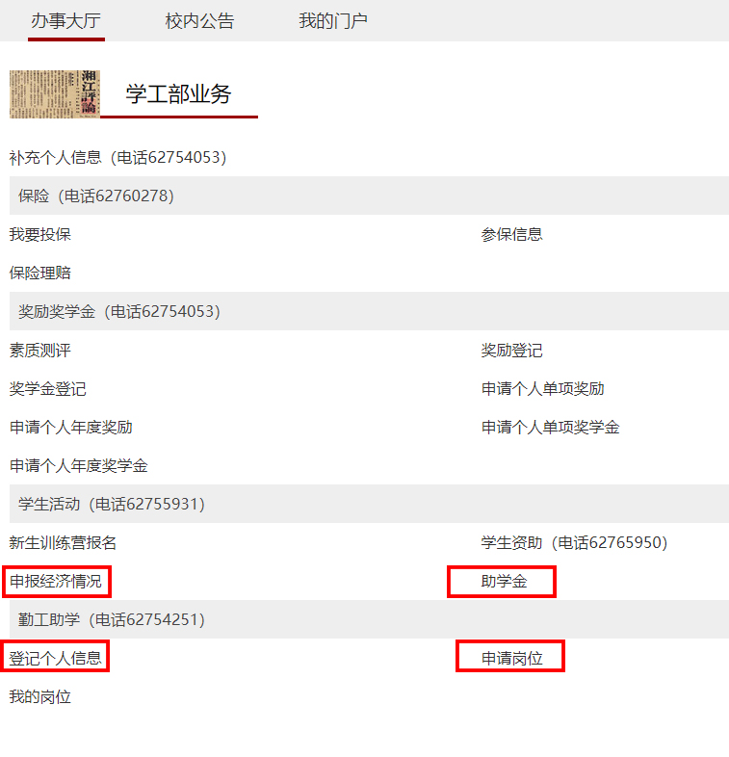
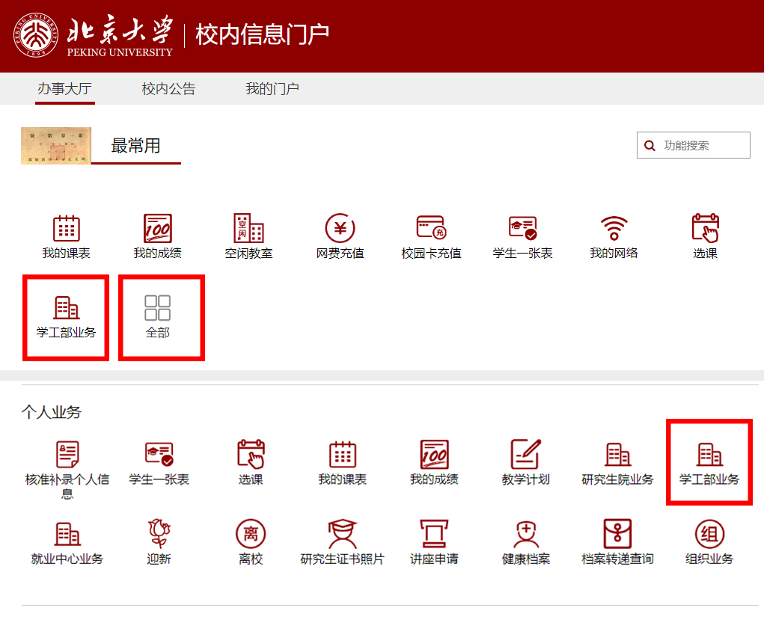
Part 1/ 系统目录
系统路径：校内门户登录——办事大厅——个人业务——学工部业务——学生活动/勤工助学
请替换文字内容

Slide 4
Part 2/ 申请认定、助学金流程
每年寒、暑假
or学期初
学期中
每年10月
每年10-12月
1
2
3
4
院系认定
助学金评审
发放助学金
申报阶段
查看认定结果
完善助学金项目材料
查收助学金
查看获助学金项目
在线填写《XX助学金申请表》
在线填写《XX助学金感谢信》
上述材料交到院系
线上申报家庭经济情况
生成打印《调查表》
《调查表》等材料交到院系
系统、银行卡等
查收助学金
查看认定结果
注意：申报、院系认定、查看结果、完善助学金材料、发放助学金等具体时间，以资助中心/学院通知为准；
方框 内容为学生本人需要操作部分。

Slide 5
Part 3/ 操作过程——申报家庭经济情况
登陆校内门户——学工部业务——申报经济情况后：
点击“申报家庭经济情况”，进入填写（请认真阅读填写说明）
点击“修改家庭经济情况”，可以修改“已保存但未提交”的填写条目
点击“查看家庭经济情况”，可查看家庭经济情况填写情况
点击“上传证明材料”，可上传各类证明证件（如失业证明、建档立卡证明等）
点击“申请退回”，可以向学院申请退回重新填写经济情况（慎用，只在信息填错时申请）

Slide 6
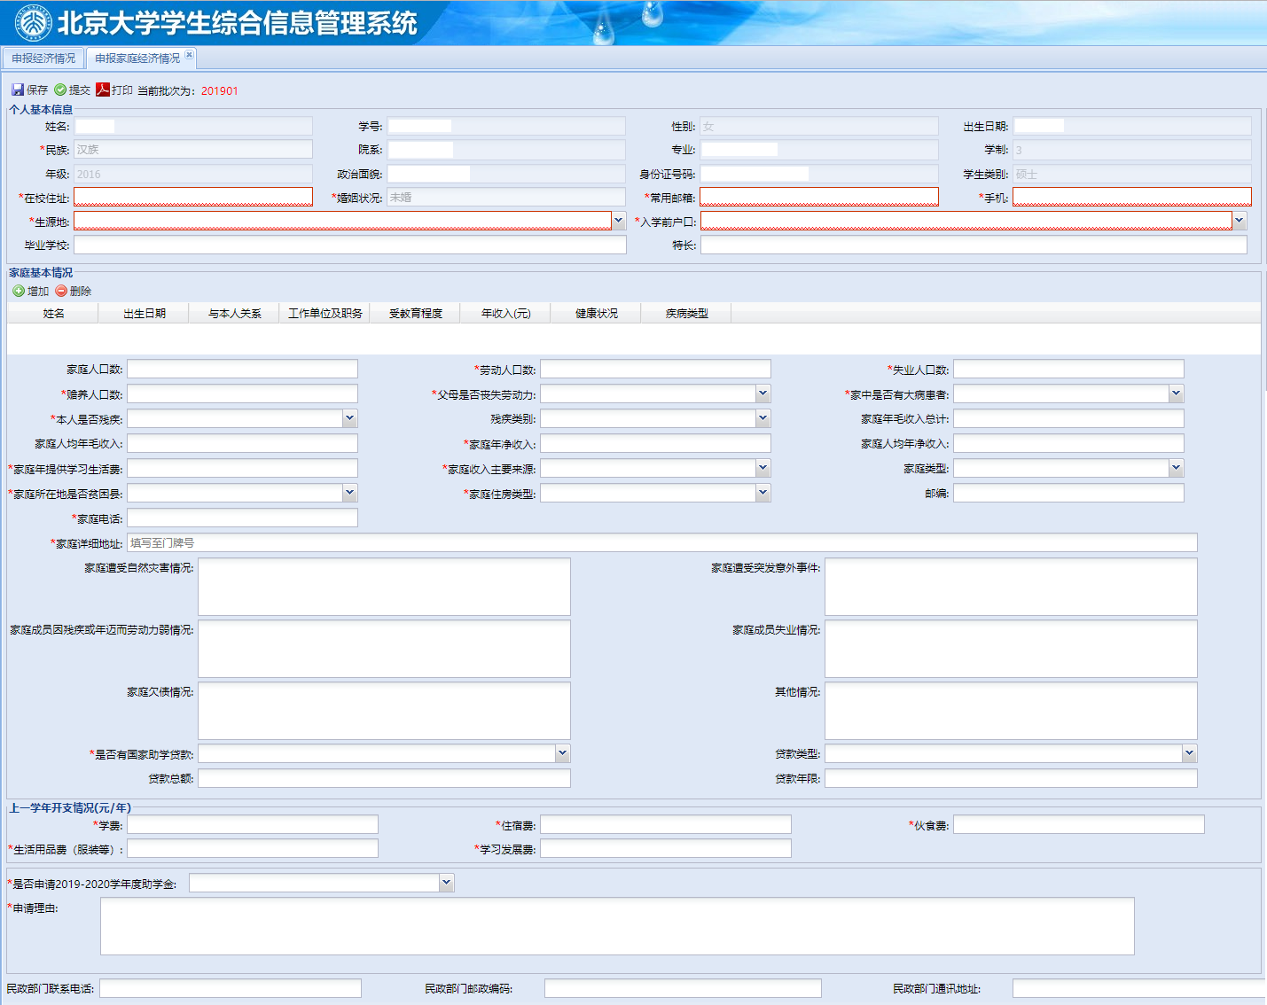
Part 3/ 操作过程——申报家庭经济情况
逐项如实认真填写，不得留空。
家庭成员一般只包括父母和未结婚的兄弟姐妹、由父母独立赡养的（外）祖父母。此处不填写本人信息。
家庭成员各项信息均为必填。
毛收入：扣除各项开支前的全部收入。
净收入：去掉生活、生产、医疗等基本费用后的收入。
父母支付的赡养费，可在家庭突发情况一栏中的⑥其他情况中详细说明。
家庭类型：据实选择，一项或几项。
全部填写完成后，点击左上角“保存”查看结果（预览版本），确认无误后点击“提交”。

Slide 7
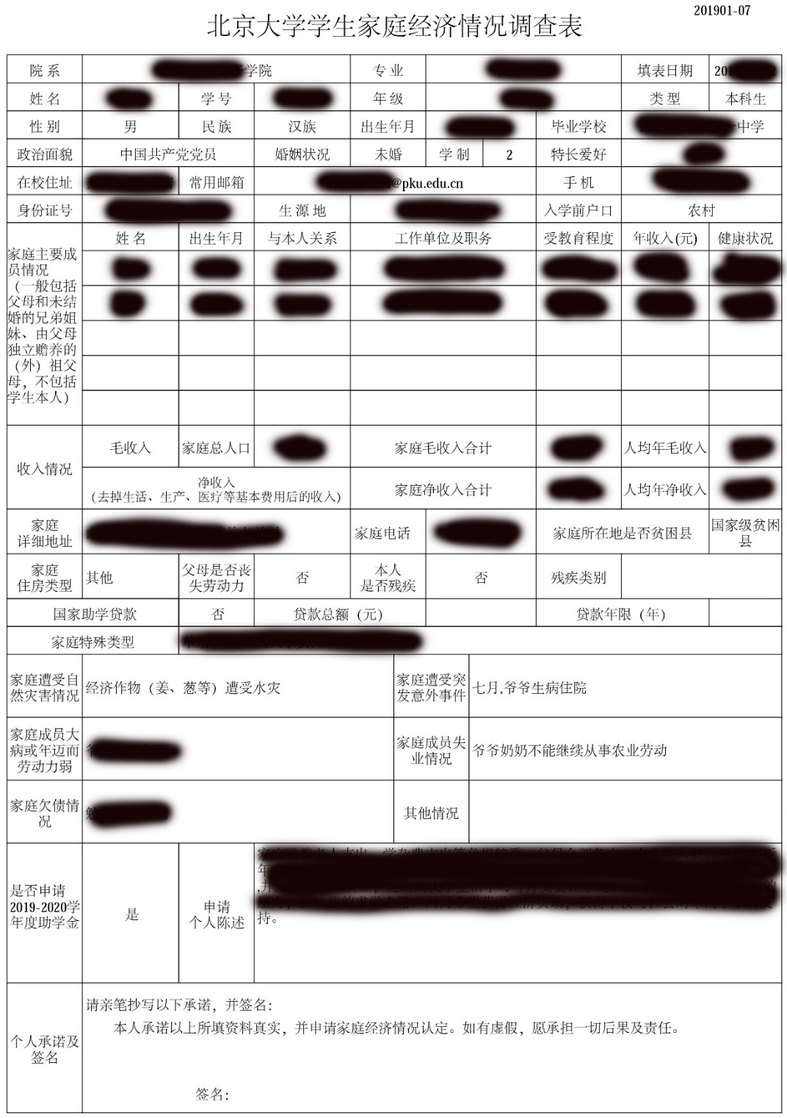
Part 3/ 操作过程——生成打印上交《家庭经济情况调查表》
提交后点击“打印”，系统将自动生成PDF版本《家庭经济情况调查表》，并生成唯一编号（表格右上角）。
如有填写错误，需要返回上一步申请“退回”，并重新修改填写。
请将正式版《家庭经济情况调查表》及相关证明材料复印件（如有）一起交至本学院学生工作办公室。证明材料有：
（1）失业证明
（2）病例证明复印件（如父母体弱多病）
（3）残疾证明（残障人士应提供）
（3）五保户、低保户、建档立卡户、低收入家庭、农村特困供养户、特困救助户等相关证明。
（4）其他有助于说明家庭经济情况的证明材料。

Slide 8
Part 3/ 操作过程——查看认定结果
院系认定工作完成后（具体时间节点请关注资助中心/学院通知），可查看认定结果。
查看方法：
（1）登陆校内门户——学工部业务——申报经济情况
（2）找到相应学年条目，查看认定结果。

Slide 9
Part 3/ 操作过程——完善助学金项目材料
助学金评审工作完成后（具体时间节点请关注资助中心/学院通知），需要登陆校内门户-学工部业务——助学金，完善助学金项目材料：
（1）查看获助学金项目
（2）在线填写《XX助学金申请表》（打印签字交到学院）
（3）在线填写《XX助学金感谢信》（填写“提交”即可）
待学校、捐赠方审议通过后，会陆续发放至校园金穗卡中。

Slide 10
感谢观看
如有问题请联系：
学生资助中心：4006507191
pkuxszzzx（微信公众号）
pkusfao（北大资助微信号）
xszzzx@pku.edu.cn
理学部：62755782
人文学部：62767577
社科学部：62754251
工程学部：62751779

